Slide 1
Учебно-практический проект
БАЗА ДАННЫХ О ГАРАНТИЙНЫХ РЕМОНТАХ ПРОДУКЦИИ ПРЕДПРИЯТИЯ
Неделя ….. предпоследняя ??

Slide 2
ОБЗОР ИЗМЕНЕНИЙ
1. Загрузка кодов в семерки
2. Объединение документов загрузки продаж и производства в один
3. Исправление ошибки при проведении документа

Slide 3
Загрузка кодов 1С
Строка в файле:
Стиральная машина RENOVA WS-35 Е — пр-во Россия
Элемент в справочнике:
Алгоритм подготовки строк:
RENOVA WS-35 Е
Убрать все символы кроме значащих (пробелы, табуляцию, тире)
Привести к одному регистру
Привести к одному алфавиту символы с одинаковым написанием (например «Е» на кириллице не равно «Е» на латинице)
* * * *
RENOVA WS- 40 РЕТ

Slide 4
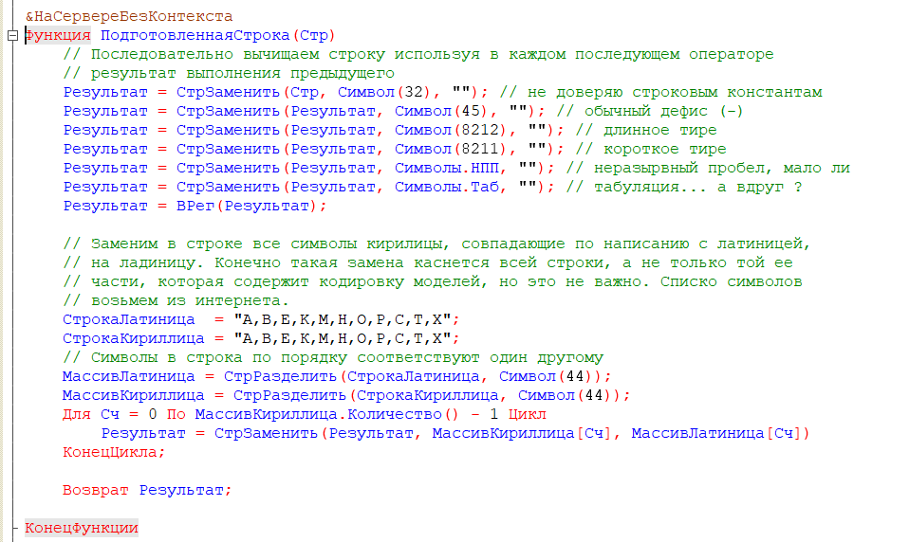

Slide 5

Загрузка кодов 1С
Строка в файле:
Стиральная машина RENOVA WS-35 Е (BL) — пр-во Россия
Элемент в справочнике:
RENOVA WS-35 Е
* * * *
RENOVA WS-35 E (BL)

Slide 6
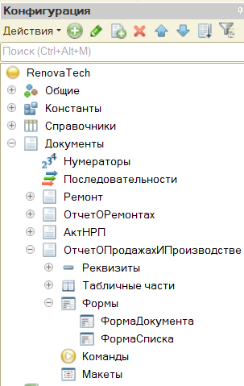
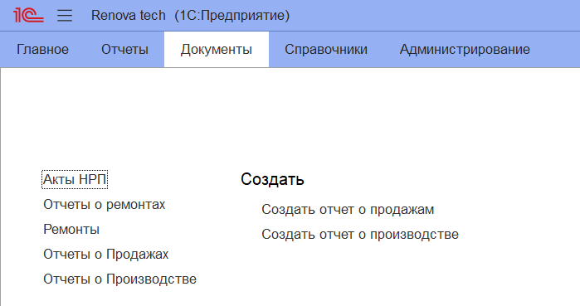
Один документ — два представления

Slide 7
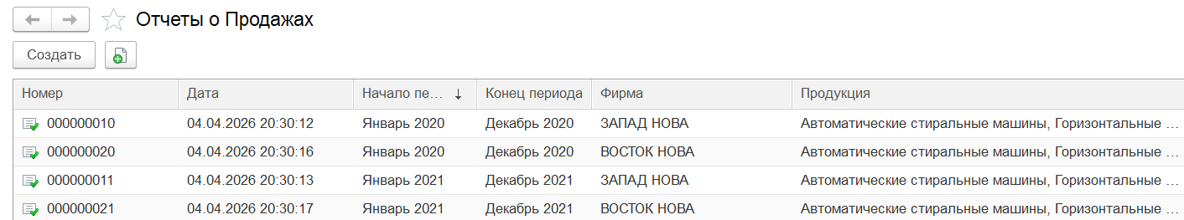
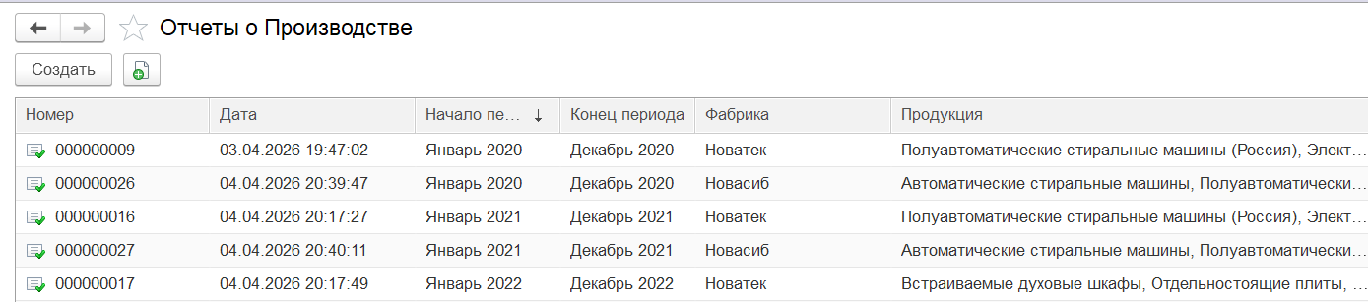
Один документ — два представления

Slide 8
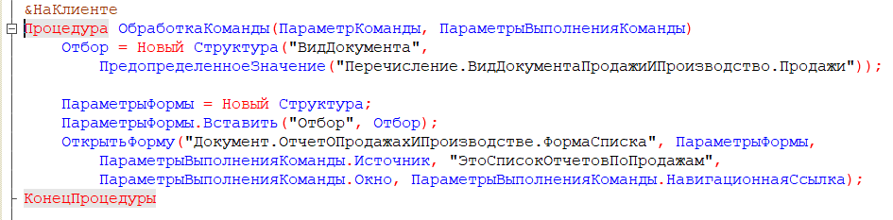
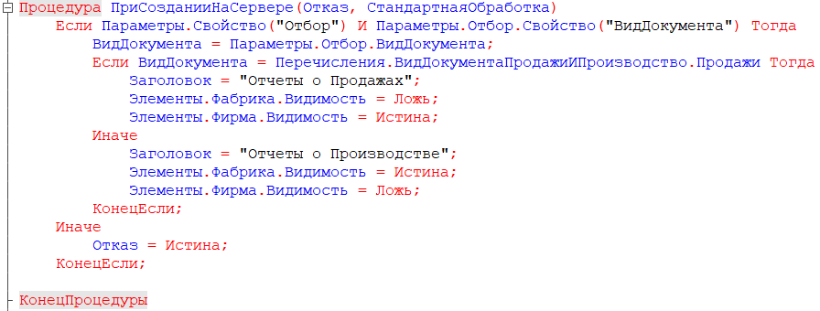
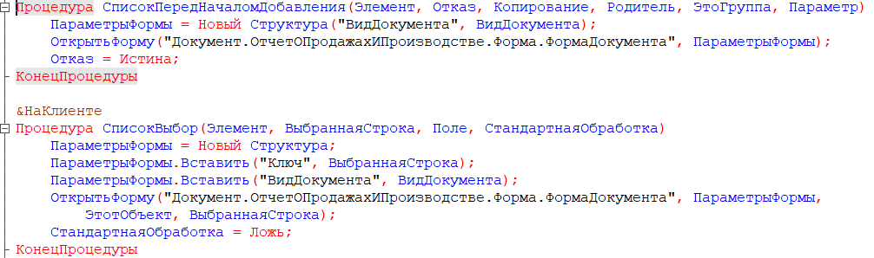
Команда
Форма списка

Slide 9
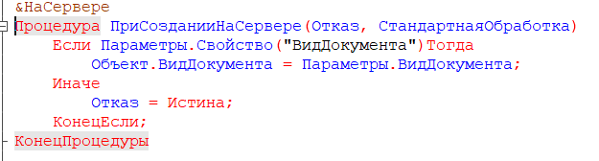
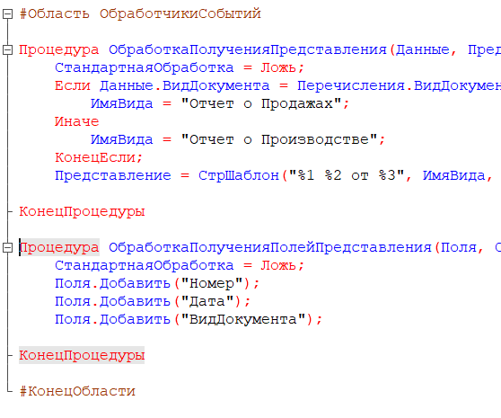
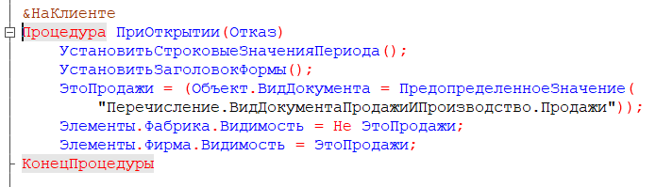
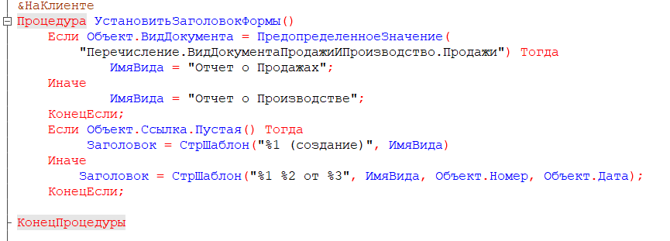
Форма документа
Модуль менеджера

Slide 10
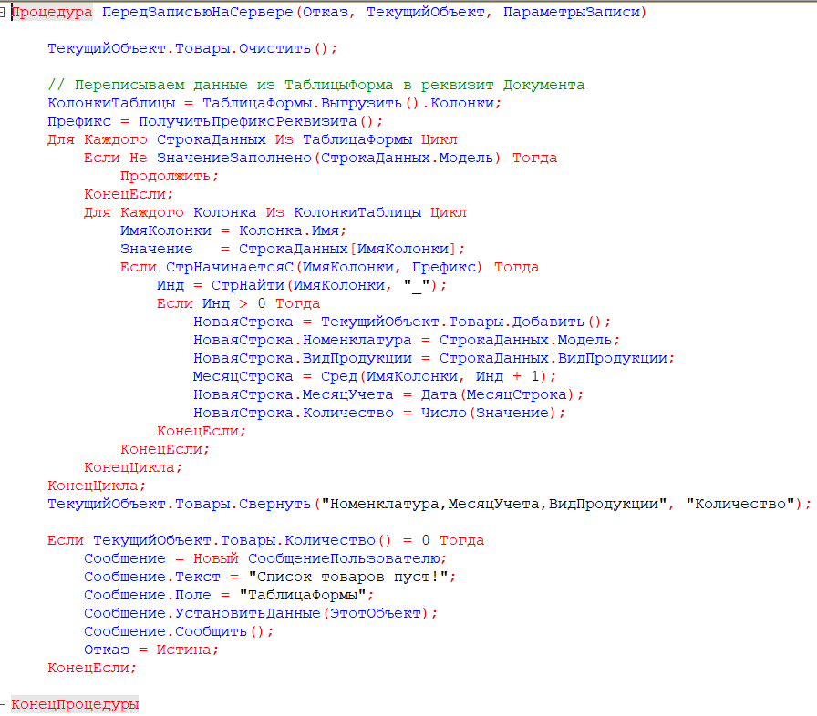
Ошибка при проведении документа
При проведении нового, предварительно не записанного документа сначала происходит проверка заполнения и лишь потом запись.

Slide 11
ЗАДАЧИ

Slide 12

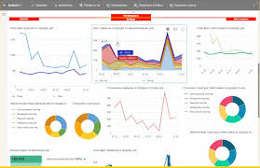
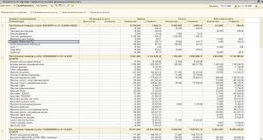
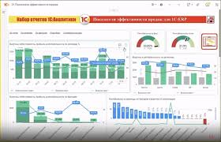
ОТЧЕТЫ

Slide 13
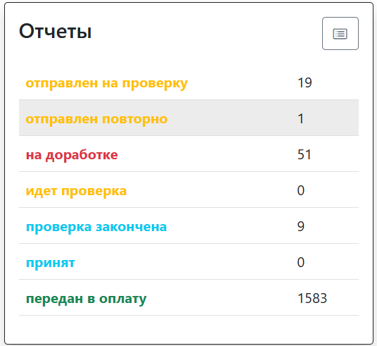
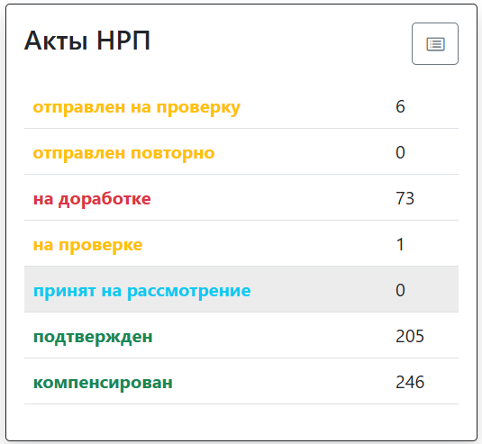
2026
№ | Вид продукции | Продано | Списано | В ремонте | Затраты на ремонт
1 | Стиральные машины
2 | Морозильные лари
3 | Сушилки для овощей и фруктов
2025
№ | Вид продукции | Продано | Списано | В ремонте | Затраты на ремонт
1 | Стиральные машины | 120 345 | 112 | 1 231 | 978 569
2 | Морозильные лари | 3 456 | 23 | 856 | 234 589
3 | Сушилки для овощей и фруктов | 1 982 | 67 | 311 | 184 782
Отчеты о продажах и производстве
Создать
№ | Документ | Фирма/фабрика
1 | Отчет о продажах 00001 от 12.01.2026 | Запад Нова
2 | Отчет о производстве 000004 от 23.02.2026 | Новасиб
3 | Отчет о продажах 00003 от 13.01.2026 | Запад Нова
Отчет о продажах
Отчет о производстве

